Slide 1


Microsoft 365 Gruppen Ein Überblick
Exchange User Group Meetup 2023 Q2

Slide 2
Microsoft 365 Gruppen
Grundlagen

Slide 3
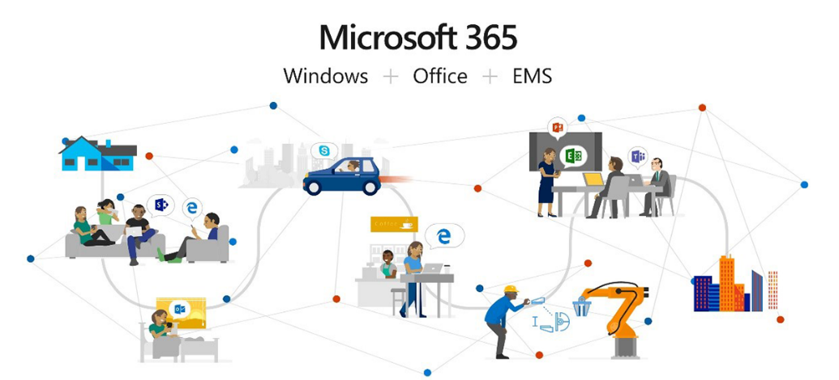
Microsoft 365 Gruppen
Sind zentraler Baustein der Kollaborationsplattform von Microsoft 365
Sie interagieren mit Microsoft Teams, Yammer, Outlook, SharePoint, Planner, …
Sie definieren Datencontainer für die Security & Compliance Integration
Datenklassifizierung, Aufbewahrung, eDiscovery
Unterstützt die Zuweisung von administrativen Microsoft 365 Rollen
Produktivitäts-werkzeuge
Microsoft 365
Collaboration Hubs
Security & Compliance

Slide 4
Zusammenarbeit in Microsoft 365
M365 Gruppe
Teams
SharePoint
Planner
Stream
Yammer
Project
Kalender
OneNote
Power BI
Outlook
Jedes Teams Team
Jede SharePoint Site
Jede Outlook Gruppe
Jede Stream Gruppe
Jede Yammer Community
Jeder Planner Plan
wird durch eine Microsoft 365 Gruppe betrieben

Slide 5
Microsoft 365 Gruppen – Was gehört dazu?
Allgemeine Konfiguration
Namenskonvention für automatische Erstellung
Nutzungszeitraum (Lebenszyklus) aller oder ausgewählter Gruppen
Fallback-Eigentümerschaft bei fehlendem Gruppeneigentümer
Subdomäne für Gruppen E-Mail-Adressen bei Exchange Hybridbetrieb
Microsoft 365 Gruppe
Mitgliedschaft
Eigentümer
Mitgliedskonten des eigenen Mandanten
Mitglieder
Mitgliedskonten des eigenen Mandanten
Externe Gastkonten
Exchange Online Mailbox
SharePoint Online Team Site
Konfiguration je Gruppe
Datenschutzeinstellung
Privat, Öffentlich
Dynamische Mitgliedschaft (nur via Azure AD)
Vertraulichkeitsbezeichnung
Sende-Berechtigungen
Teams Site Template mit Ressourcen
z.B. OneNote

Slide 6
Provisionierte Dienste
Quelle: Microsoft
Notes:
Quelle: Microsoft

Slide 7
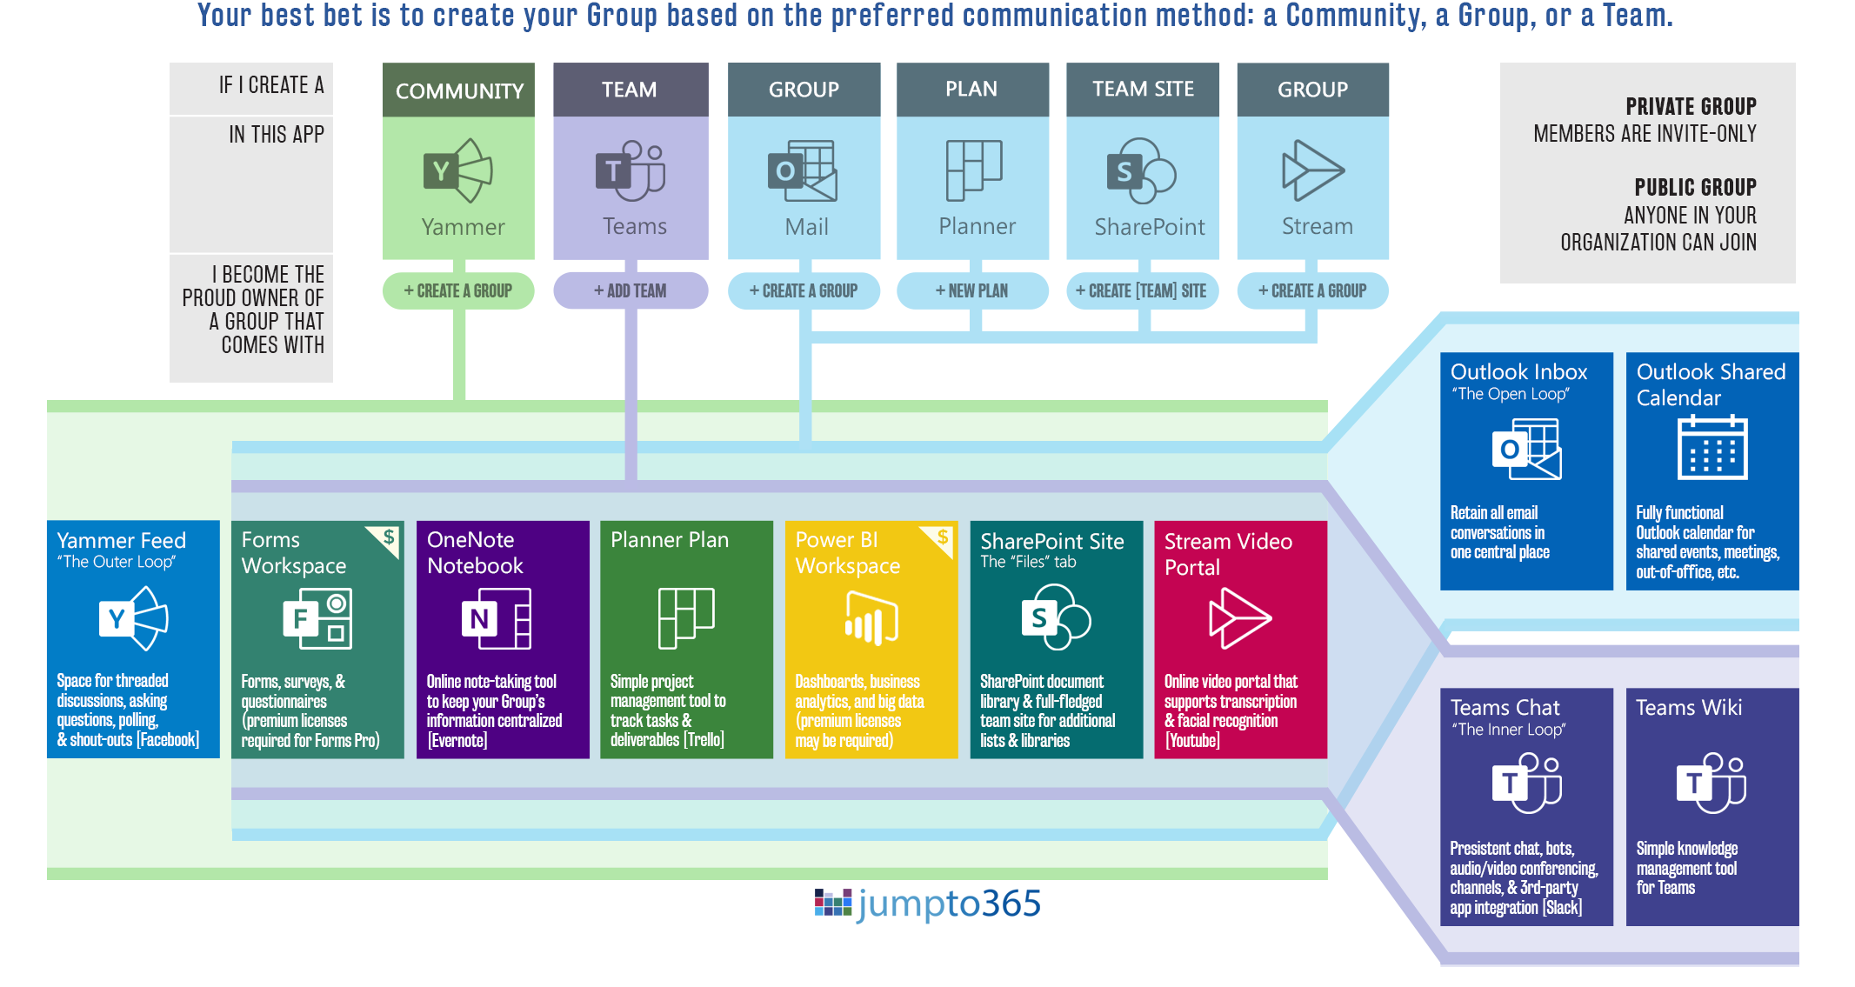
Was bekomme ich wann?
Quelle: Matt Wade, https://www.jumpto365.com/blog/everyday-guide-to-office-365-groups

Slide 8
Zusammenhänge Microsoft 365 Gruppen, Teams und SharePoint

Slide 9
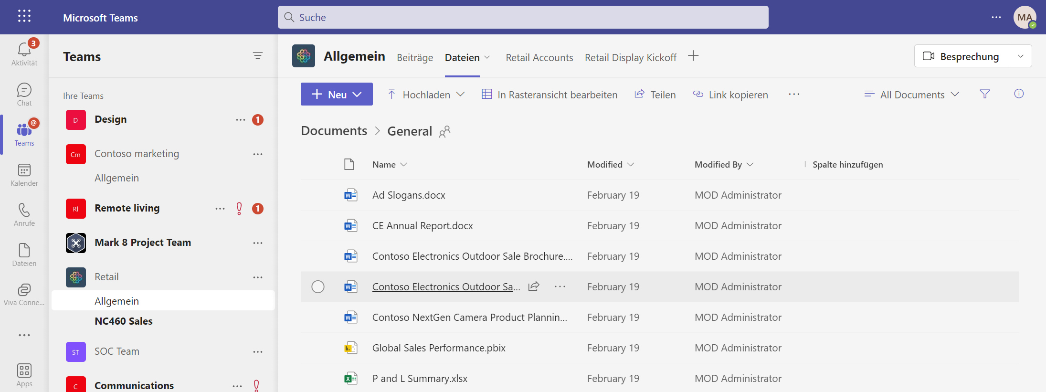
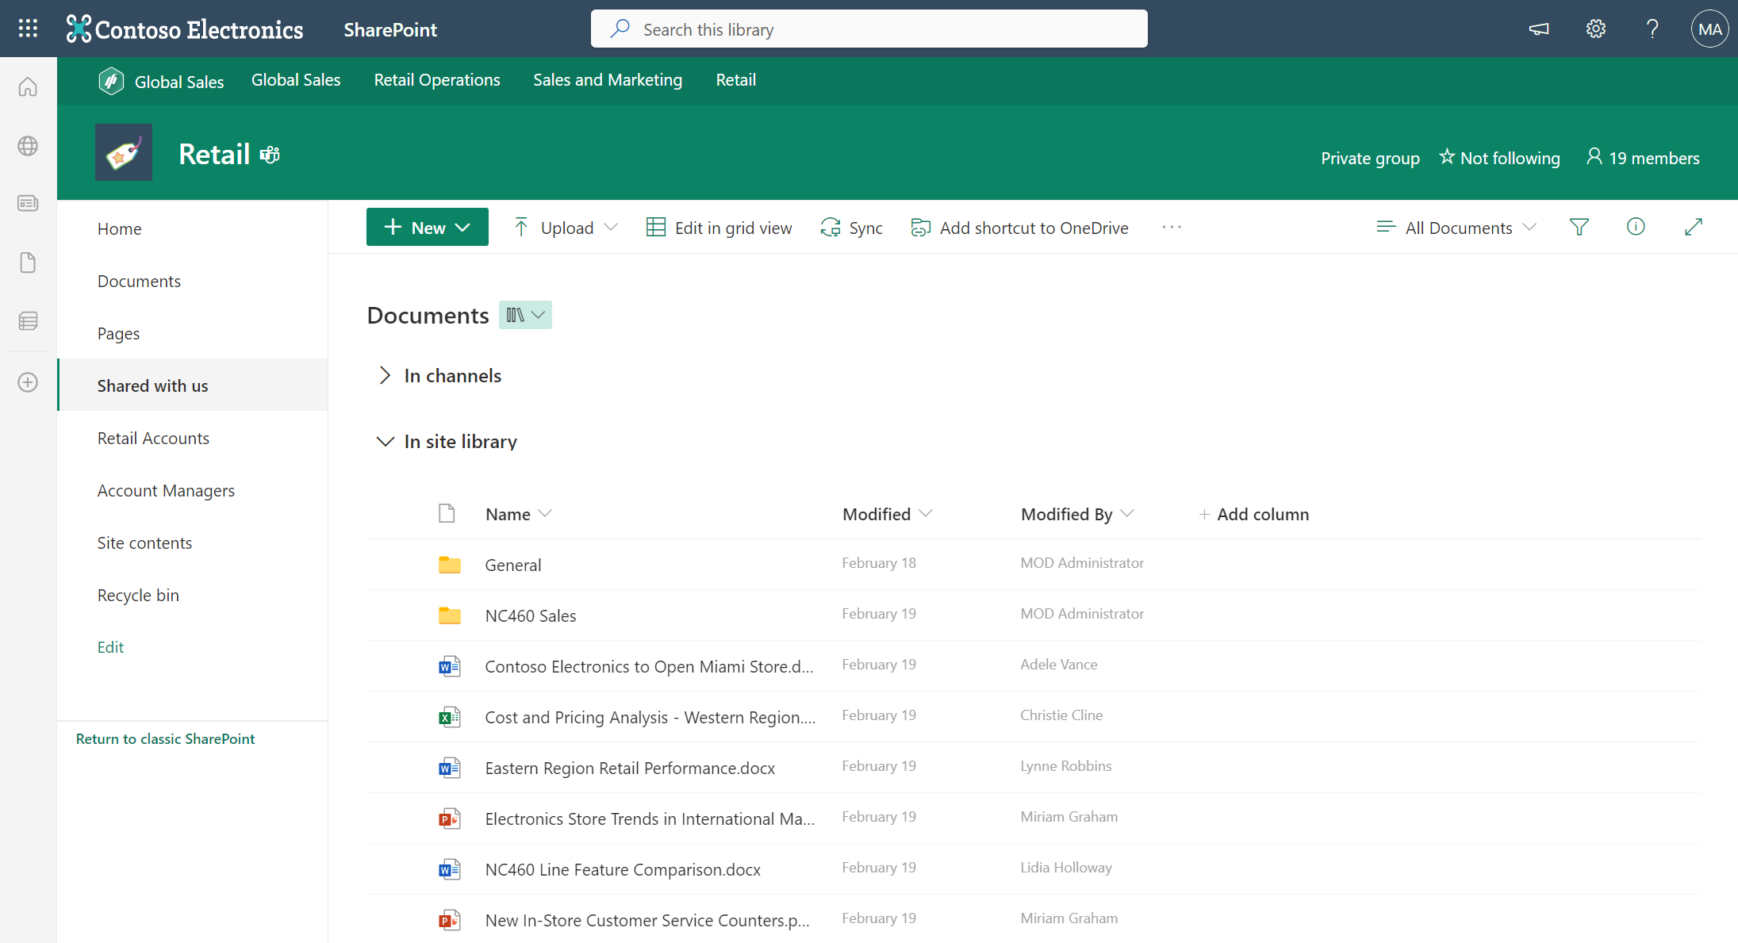
Teams – Standardkanäle
Microsoft 365 Gruppe
Exchange Online Mailbox
SharePoint Online Team Site
Team Site mit Dokumentenbibliothek und anderen Ressourcen für alle Standardkanäle Vorlage GROUP0

Slide 10
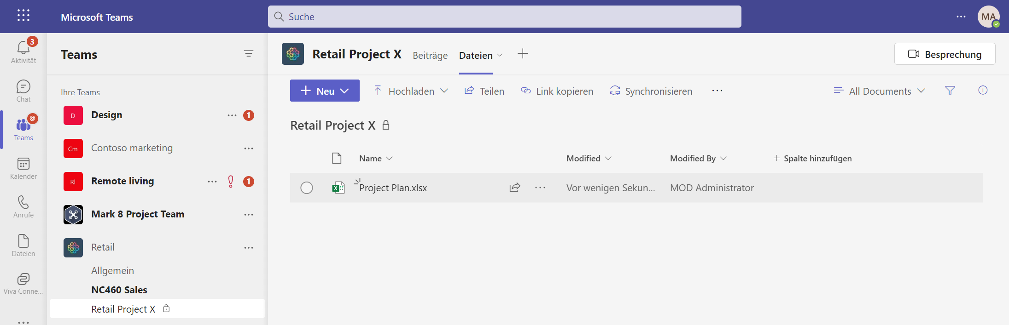
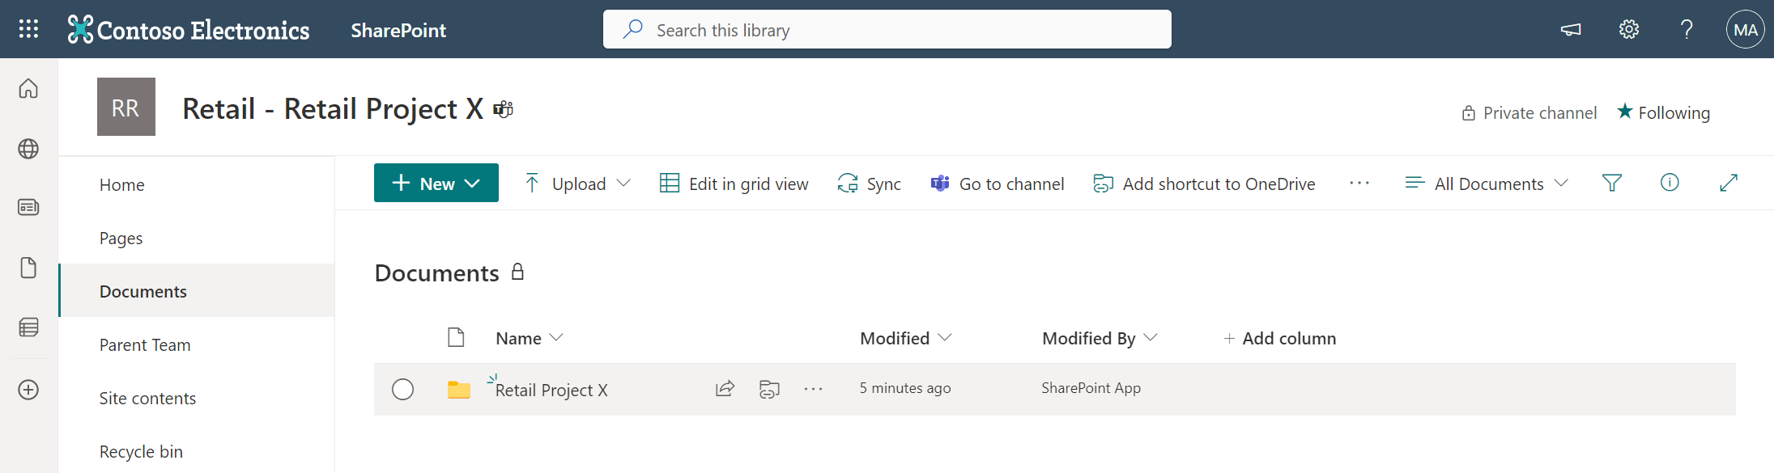
Teams – Private Kanäle
Microsoft 365 Gruppe
Exchange Online Mailbox
SharePoint Online Team Site
Team Site mit Dokumentenbibliothek und anderen Ressourcen für alle Standardkanäle Vorlage GROUP0
SharePoint Online Team Site
Team Site für alle privaten Kanäle Vorlage TEAMCHANNEL

Slide 11
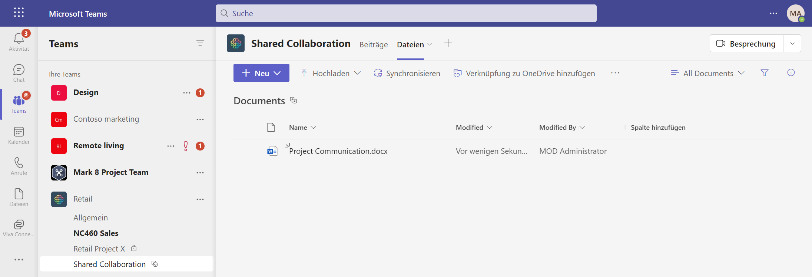
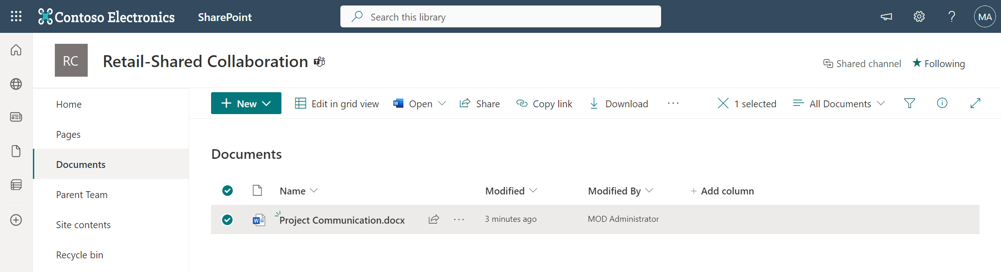
Teams – Private Kanäle
Microsoft 365 Gruppe
Exchange Online Mailbox
SharePoint Online Team Site
Team Site mit Dokumentenbibliothek und anderen Ressourcen für alle Standardkanäle Vorlage GROUP0
SharePoint Online Team Site
Team Site für alle privaten Kanäle Vorlage TEAMCHANNEL
SharePoint Online Team Site
Team Site für alle freigegebenen Kanäle Vorlage TEAMCHANNEL

Slide 12
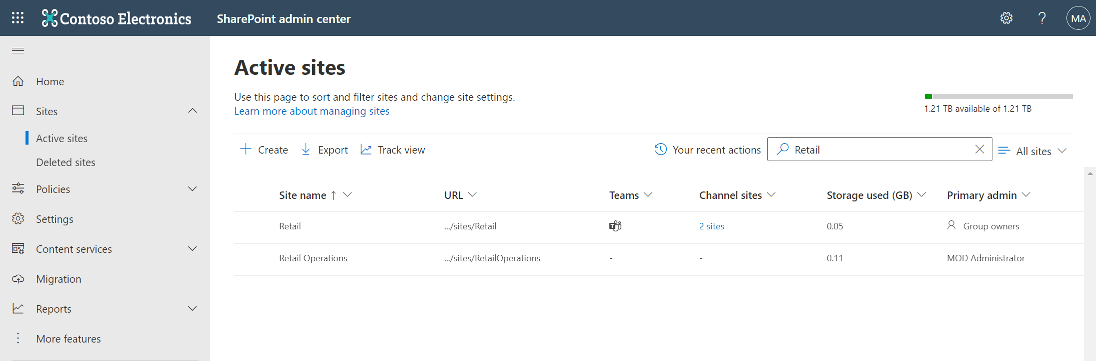
Administration von Kanal Team Sites im SharePoint Admin Center
Team Sites privater und freigegebener Kanäle
Team Site der M365 Gruppe

Slide 13
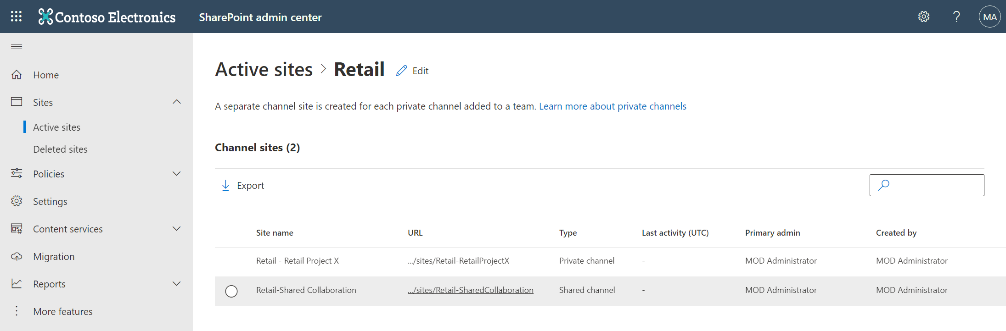
Administration von Kanal Team Sites im SharePoint Admin Center

Slide 14

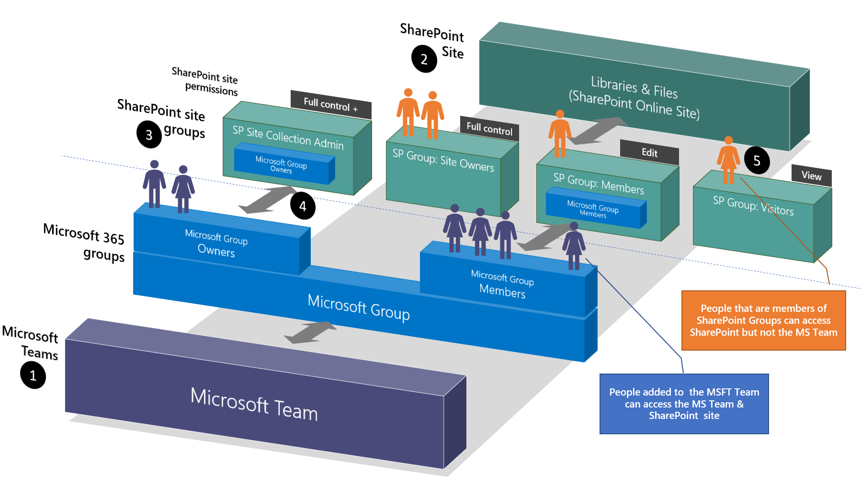




SharePoint Berechtigungen
Als Mitglied eines Teams wird die Mitgliedschaft auf Basis der zugehörigen M365 Gruppe gleichen Namens ermittelt
Es gibt Mitglieder (Members) und Eigentümer (Owners)
Jedes Team besitzt eine SharePoint Site Collection
Das Berechtigungskonzept von SharePoint basiert auf SharePoint-Gruppen
Mitglieder der M365 Gruppe sind automatisch Mitglied korrespondierenden SharePoint Berechtigungsgruppe
Es können spezifische SharePoint-Berechtigungen vergeben werden
Notes:
GitHub - AndrewJolly/M365Concepts: Diagrams and resources that help explain concepts within Microsoft 365

Slide 15

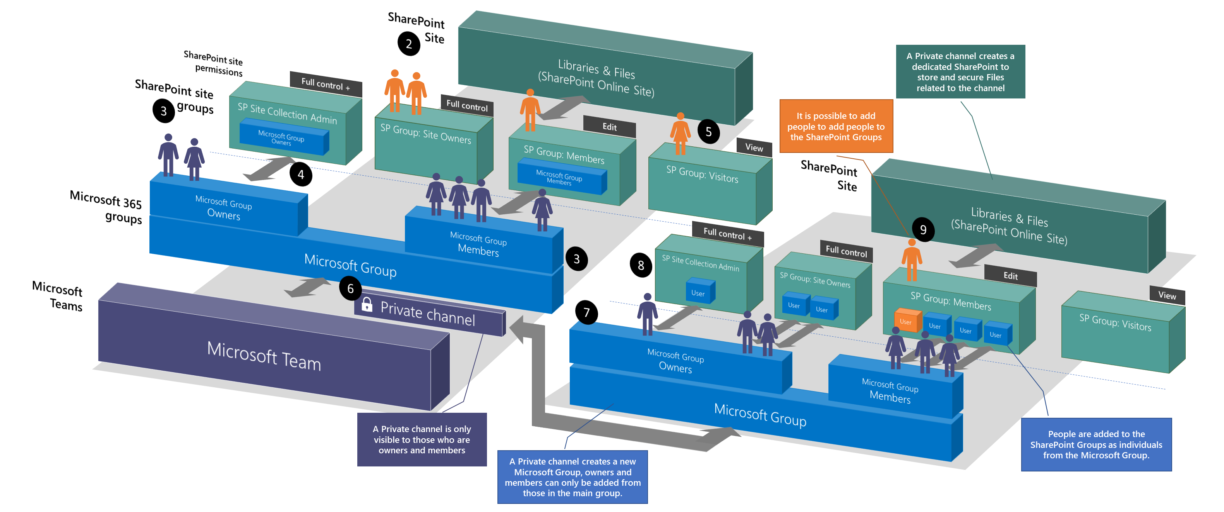


SharePoint Berechtigungen – Private Kanäle
Für einen privaten Kanal wird eine separate, versteckte M365-Gruppe und eine korrespondierende SharePoint-Site erstellt
Der private Kanal verfügt über eigene Berechtigungen, die Mitglieder stammen aus der übergeordneten M365-Gruppe
SharePoint Berechtigungen sind anders als bei einer normalen M365-Gruppe
Gruppen-Mitglieder werden individuell den SharePoint-Gruppen hinzugefügt
Notes:
GitHub - AndrewJolly/M365Concepts: Diagrams and resources that help explain concepts within Microsoft 365

Slide 16

SharePoint Berechtigungen – Private Kanäle
SharePoint Berechtigungen
Der Ersteller des privaten Kanals ist Site Collection Administrator
Weitere Kanaleigentümer sind Site Eigentümer
Kanalmitglieder sind Site-Mitglieder
Der SharePoint-Gruppe der Site-Mitglieder können weitere Personen hinzugefügt werden.
Notes:
GitHub - AndrewJolly/M365Concepts: Diagrams and resources that help explain concepts within Microsoft 365

Slide 17
Lebenszyklus und Aufbewahrung

Slide 18
Lebenszyklus vs Aufbewahrung
Lebenszyklus
Azure AD steuert den Lebenszyklus einer Microsoft 365 Gruppe über ein Ablaufdatum
Dies gilt für alle Gruppen, ausgewählte Gruppen oder keine Gruppe
Eine Löschung folgt den Löschung- und Wiederherstellungsfristen der Speicherorte
Retention
Microsoft 365 Aufbewahrungsrichtlinien (Purview Retention Policies) steuern die zeitliche Aufbewahrung und verzögerte Löschung für ausgewählte Speicherorte
Aufbewahrung übersteuert die Löschung von Inhalten
Eine finale Löschung kann eine manuelle Freigabe erfordern, insofern konfiguriert
Exchange Legacy Retention Policies helfen bei Microsoft 365 Gruppen nicht

Slide 19
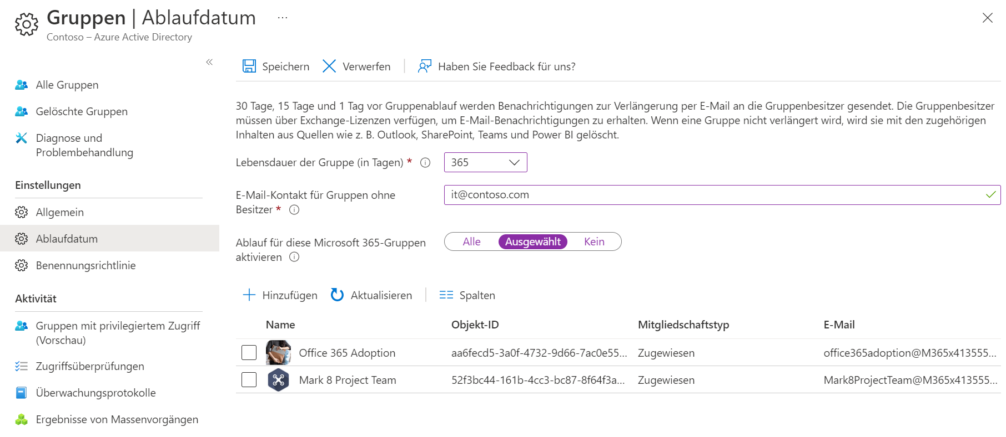
Gruppen-Ablaufdatum

Slide 20
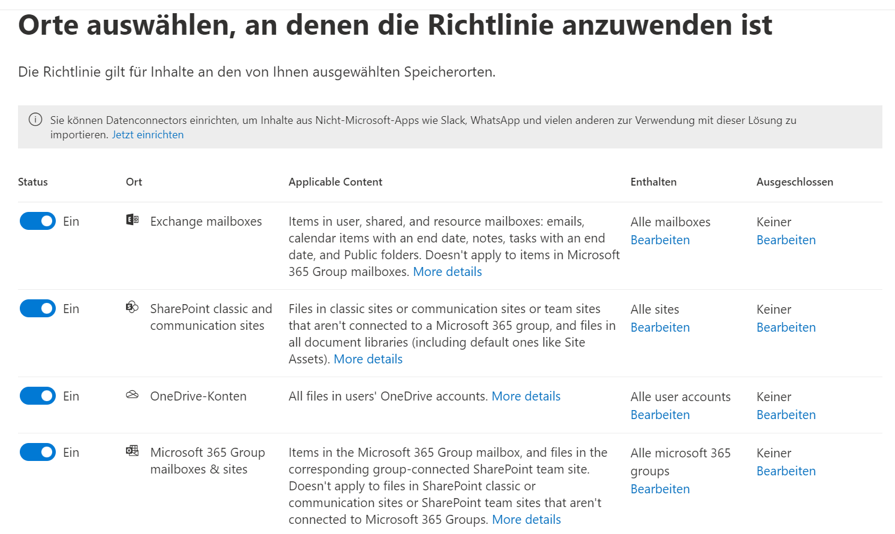
Microsoft 365 Aufbewahrungsrichtlinien

Slide 21
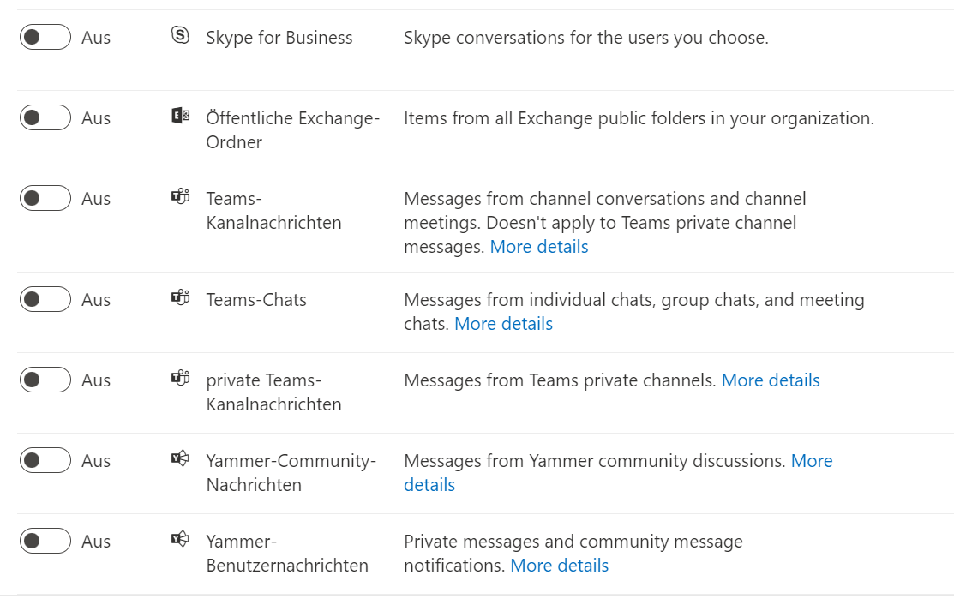
Microsoft 365 Aufbewahrungsrichtlinien

Slide 22
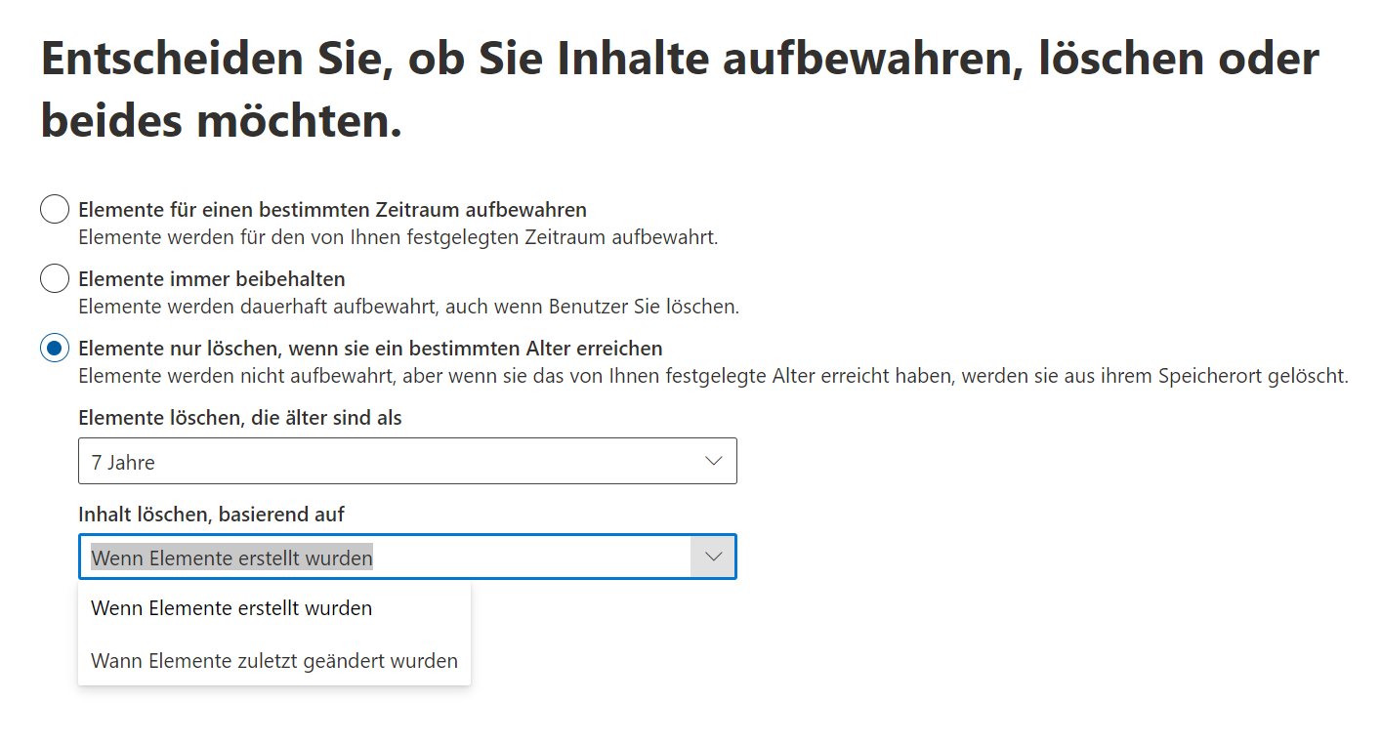
Microsoft 365 Aufbewahrungsrichtlinien

Slide 23
Gruppen-Ablaufdatum
Microsoft 365 Gruppe
Exchange Online Mailbox
SharePoint Online Team Site
Team Site Standardkanäle
Team Sites priv./freigegeb. Kanäle
Microsoft Teams
Standard Kanäle
Chats
Löschung der Microsoft 365 Gruppe nach Erreichen der Lebensdauer
Inklusive aller verknüpften Ressourcen
Planner, OneNote, etc.
Private Kanäle

Slide 24
Aufbewahrung von Inhalten
Microsoft 365 Gruppe
Exchange Online Mailbox
SharePoint Online Team Site
Team Site Standardkanäle
Team Sites priv./freigegeb. Kanäle
Microsoft Teams
Standard Kanäle
Chats
Aufbewahrung für Gruppenpostfach und SharePoint Sites
Exchange Postfach muss mindestens 10MB Daten enthalten
Private Kanäle

Slide 25
Aufbewahrung von Inhalten
Microsoft 365 Gruppe
Teams-Kanalnachrichten und Chats unterliegen separater Aufbewahrungsrichtlinien
Aufbewahrung von Teams-Kanalnachrichten und Teams-Chats kann in einer Richtlinie definiert
Aufbewahrung von privaten Teams-Kanalnachrichten erfordert eine separate Richtlinie
Exchange Online Mailbox
SharePoint Online Team Site
Team Site Standardkanäle
Team Sites priv./freigegeb. Kanäle
Microsoft Teams
Standard Kanäle
Chats
Private Kanäle

Slide 26
Betrieb

Slide 27
Verwaltung von Microsoft 365 Gruppen
Azure AD
Steuerung des Verhaltens für das Gruppenzurückschreiben per Azure AD Connect
Erstellung dynamischer Microsoft 365 Gruppen
Exchange Online
Alle relevanten Attribute einer Microsoft 365 Gruppe (→ Empfängertyp: UnfiedGroup)
RecipientType: MailUniversalDistributionGroup
RecipientTypeDetails: GroupMailbox
E-Mail-Adressen
Absenderkontrolle (nur authentifizierte Absender oder anonym)
Senden-Als und Senden-im-Auftrag-von-Berechtigungen
Sichtbarkeit im Adressbuch
…

Slide 28
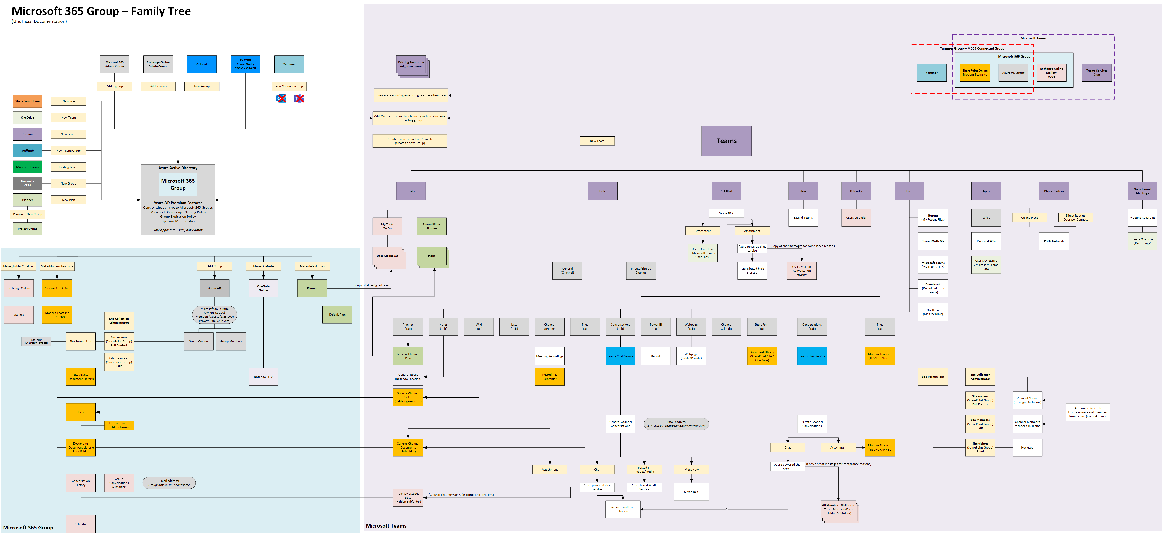
Microsoft 365 Gruppen – Family Tree

Slide 29
Erstellung von Microsoft 365 Gruppen
Einschränkung zur Erstellung von Microsoft 365 Gruppen ist möglich
Konfiguration einer Sicherheitsgruppe mit Azure AD PowerShell
Auswirkungen auf
Erstellung von Microsoft 365 im Self-Service für Outlook, SharePoint, Yammer, Microsoft Teams, Microsoft Stream, Planner, Power BI (classic), Project for the web
Dynamische Microsoft 365 Gruppen können nur in Azure AD erstellt werden
Fest definierte Gruppeneigentümer
Regelbasierte dynamische Mitgliedschaft
Das erstellende Benutzerkonto definiert die Parameterwerte der Benennungsrichtlinie
Abteilung, Unternehmen, Büro, Land, Bundesland, Titel

Slide 30
Erstellung von Gruppen in Microsoft 365
Sicherheitsgruppen | Microsoft 365 Gruppe | E-Mail-aktivierte Sicherheitsgruppe | Verteilergruppe | Freigegebenes Postfach
Azure AD
Microsoft 365 Admin Center
 | Exchange Online Admin Center
 | Outlook
 | Teams
 | SharePoint
 | Planner
 | Yammer
 | Stream
 | Power BI (classic)
 | Roadmap (Project)
 | Project for the Web

Slide 31
Administrative Rollen
Globaler Administrator
Benutzeradministrator
Exchange Administrator
SharePoint Administrator
Teams Administrator
Compliance Administrator
Fragen für eure IT-Umgebung
Welche Personengruppen administrieren welche Aspekte einer Microsoft 365 Gruppe?
Gibt es nur einen "Service Owner" für Microsoft 365 Gruppen?

Slide 32
Microsoft 365 Gruppen - Governance
Nutzung von Vertraulichkeitsbezeichnungen
Steuerung von möglichen Freigaben an externe Gäste
Kontrolle über das Hinzufügen externer Gasvarunagrouponten in die Gruppe
Ablaufrichtlinie zur Steuerung des Gruppen-Lebenszyklus
Benennungsrichtlinie bei Erstellung über Microsoft 365 Dienste
Fallback bei fehlenden Gruppen-Eigentümern
Exchange Online E-Mail-Adressrichtlinie kontrolliert die E-Mail-Adresse für automatisch erstellte Microsoft 365 Gruppen
Detaillierte Governance-Anforderungen erfordern eine Tool-basierte Lösung
Begrüßungsnachricht, Ablauf, Archivierung, Berichterstellung, Spracheinstellungen, …

Slide 33
Microsoft Teams – Archivieren oder Löschen?
Archivieren (Microsoft 365 nativ)
Aktive Nutzung des Teams, inkl. privater und geteilter Kanäle, wird beendet
Alle Teamaktivitäten in Kanälen, Dateien und Chats werden weiterhin angezeigt
Optional kann der Zugriff auf SharePoint Online Ressourcen auf "Nur Lesen" gesetzt werden
Teameigentümer und Administratoren können ein Team archivieren und wiederherstellen
Löschen
Löschung der Microsoft 365 Gruppe und der verbundenen Datencontainer (SharePoint, Exchange Online)
Frist zur Wiederherstellung: 30 Tage

Slide 34
Microsoft 365 Spracheinstellungen 1/3
Microsoft 365 Gruppe
Language-Parameter (UnifiedGroup-Parameter)
Erstellerkonto definiert die Spracheinstellung der Gruppe
Parameter ist Read-Only in MS Graph
Parameter kann nur per Exchange Online-PowerShell gesetzt werden
PNP-Cmdlets unterstützen den Parameter nicht
Definierte Spracheinstellung einer Microsoft 365 Gruppe muss per Provisionierungsprozess gesetzt werden

Slide 35
Microsoft 365 Spracheinstellungen 2/3
Microsoft Teams
Individuelle Spracheinstellung im Teams-Client
Erste Sprachauswahl erfolgt auf Basis der Sprache des Betiebssystems
Sprachvariante des Teams-Einladungstextes kann zentral mit mehr als einer Sprache vorgegeben werden

Slide 36
Microsoft 365 Spracheinstellungen 3/3
Benutzerkonto
UsageLocation
PreferredLanguage → bevorzugter Parameter
Exchange Online Mailbox
MailboxRegionalSettings
Sprachvariante der installierten Office-Installation entscheidet z.B. über Nachrichtenpräfixe ("Re:" / "Aw:")
Tenant
Azure nutzt die Spracheinstellung des Mandanten für Benachrichtigungen

Slide 37
Nutzungsszenarien

Slide 38
Gruppenarten in Microsoft 365
Microsoft 365 Gruppen
Zusammenarbeit in geteilten Microsoft 365 Arbeitsbereichen
Sicherheits-gruppen
Zugriffssteuerung für Ressourcen und Geräte
Verteilergruppen
E-Mail-Versand an eine Gruppen von Personen
Freigegebene Postfächer
Freigegebene Postfächer sind ein zusätzliches Werkzeug für eine kontextbezogene und E-Mail-basierte Zusammenarbeit
E-Mail-aktivierte Sicherheits-Gruppen
Kombination aus einer Sicherheits- und Verteilergruppen
Microsoft Teams
SharePoint Online
Zuweisung von Labeln
Aufbewahrung/Löschung
Information Protection
Gastzugriffe
Gruppenbasierte AAD- Funktionen
Lizenzzuweisung
AAD/Intune Richtlinien-zuweisung
Vereinfachung einer gruppenbasierten Kontrolle, wenn der Personenkreis für die Zugriffskontrolle und dem Empfang von E-Mail-Nachrichten identisch ist
Unterstützt Senden-Als/Senden im Auftrag von
Unterstützt Senden-Als/Senden im Auftrag von
Es ist keine Gruppe im eigentliche Sinn
Unterstützt Senden-Als/Senden im Auftrag von
Unterstützt Senden-Als/Senden im Auftrag von
Conditional Access

Slide 39

Gruppen in Microsoft 365 nach Verwendungszweck
Kommunikation
Berechtigung
E-Mail-aktivierte Sicherheitsgruppe
Verteilergruppe
Moderne Zusammenarbeit
Sicherheitsgruppe
Freigegebenes Postfach
Microsoft 365 Gruppe
Dynamische Verteilergruppe
Dynamische Microsoft 365 Gruppe
Dynamische Sicherheitsgruppe

Slide 40
Nutzungsszenarien einer Microsoft 365 Gruppe
Microsoft Teams mit den zugehörigen Ressourcen
SharePoint Online
OneNote, Planner
Teams Apps
…
Exchange Online
Als Outlook-Gruppe sichtbar in Outlook-Clients
Wenn die Gruppe nicht ausgeblendet ist
Funktion einer Verteilergruppe
Mitglieder können entscheiden, ob Nachrichten in den persönlichen Posteingang zugestellt werden
Versand von Einladungen für Kanal-Besprechungen
Empfang von Reaktionen auf Besprechungseinladungen
Keine E-Mail-Verbindung zu Teams-Kanälen

Slide 41
Technik

Slide 42
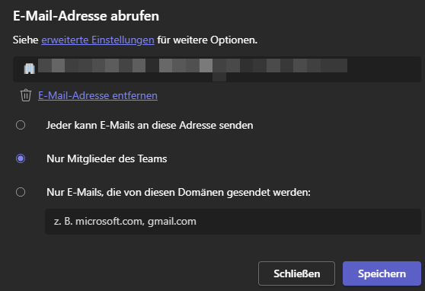
Grenzen der Gruppenkonfiguration
Microsoft Teams spezifische Einstellungen eines Teams, z.B.
Team-Einstellungen für Benutzer und Gäste
Kanal-E-Mail-Konfigurationen
Besitzt der Kanal eine E-Mail-Adresse? (ja/nein)
Wer darf an den Kanal senden?
SharePoint spezifische Einstellungen einer Team-Site
z.B. Site-Quota, externes Teilen, Vertraulichkeitseinstellungen

Slide 43
Microsoft 365 Gruppen – Family Tree

Slide 44
Active Directory Synchronisation – M365 Gruppen
Lokal
Microsoft 365
SOA
SOA
Zurückschreiben einzelner Attribute z.B. mS-DS-ConsistencyGuid
Adressbuch On-Premises
Azure AD Connect 2.0
Adressbuch Exchange Online
SOA = Source of Authority, Quelle der Autorität für Identitäten

Slide 45
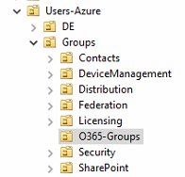
Active Directory Synchronisation – M365 Gruppen
Lokal
Microsoft 365
SOA
SOA
Zurückschreiben einzelner Attribute z.B. mS-DS-ConsistencyGuid
Adressbuch On-Premises
Azure AD Connect 2.0
Adressbuch Exchange Online
Microsoft 365 Gruppe
Zurückschreiben von z.B. HiddenFromAddressListsEnabled
SOA = Source of Authority, Quelle der Autorität für Identitäten

Slide 46
Gruppenzurückschreiben
Alle Microsoft 365 Gruppen werden im Standard als universelle Verteilergruppe zurückgeschrieben
Azure AD Connect Vorschaufunktionen
Zurückschreiben ausgewählter Microsoft 365 Gruppen
Auswahl des Gruppentyps für das lokale Active Directory
Universelle Verteilerliste
Universelle Sicherheitsgruppe
Universelle E-Mail-aktivierte Sicherheitsgruppe
Azure AD P1 Voraussetzung

Slide 47
E-Mail-Fluss

Slide 48
Abhängigkeiten für Gruppen E-Mail-Adressen
Microsoft 365 Standarddomäne ist auch die Standarddomäne für Gruppen E-Mail-Adressen
AAD Connect Gruppenzuschreiben ermöglicht eine lokale Exchange-Adressauflösung
Separate Gruppendomäne ermöglicht das richtige E-Mail-Routing mit Exchange Hybrid
MX für M365 Gruppen E-Mail-Domäne muss auf Exchange Online zeigen
Einrichtung einer E-Mail-Adressrichtlinie in Exchange Online möglich
Verarbeitung und Zustellung von E-Mails an eine Microsoft 365 Gruppe unterscheiden sich von E-Mails an Teams-Kanäle

Slide 49
Gruppen- und Teams Kanal-E-Mails
E-Mails an eine Microsoft 365 Gruppe folgen dem Exchange Nachrichtenfluss
Ziel → Posteingang des Gruppenpostfachs als E-Mail-Nachricht
E-Mails an einen Teams-Kanal werden direkt vom Teams Backend verarbeitet
Ziele → Teams Kanal für den E-Mail-Inhalt, SharePoint Dokumentenbibliothek für Dateianhänge und EML-Nachricht

Slide 50


Gruppen- und Teams Kanal-E-Mails
Gruppen-E-Mails
Teams Kanal-E-Mails
gruppe@group.varunagroup.de
KANALID.varunagroup.de@de.teams.ms
M365 Gruppe (AAD Connect)
Lokale Exchange Org
Lokale Exchange Org
Substrate
Teams Backend
Exchange Online Mailbox
Posteingang
Neue Konversation im adressierten Kanal E-Mail-Betreff = Konversationsbetreff
E-Mail-Body = Konversationsnachricht E-Mail-Anhänge = verlinkte Dateien in SPO
Gruppenmitglieder
Original-E-Mail als EML-Datei
Dateianhänge als einzelne Dateien Ein Ordner je Monat und Jahr
Posteingang

Slide 51

Gruppen-E-Mails von Extern (Option)
Gruppen-E-Mails
gruppe@groups.varunagroup.de
Lokale Exchange Org
Kontakt
M365 Gruppe (AAD Connect)
gruppe@varunagroup.de
Exchange Online Mailbox
Posteingang
Externe E-Mail durchläuft die Varuna Group E-Mail-Sicherheitskomponenten vor einer Zustellung and die Gruppe
Azure AD Connect Anpassung für anonyme Absender erforderlich
Gruppenmitglieder
Posteingang

Slide 52
Kanal-E-Mails von Extern (Option)
Gruppen-E-Mails
KANALID.varunagroup.de@de.teams.ms
Lokale Exchange Org
Kontakt Ziel: Kanaladresse
kanalname@varunagroup.de
Substrate
Teams Backend
Neue Konversation im adressierten Kanal E-Mail-Betreff = Konversationsbetreff
E-Mail-Body = Konversationsnachricht E-Mail-Anhänge = verlinkte Dateien in SPO
Externe E-Mail durchläuft die Varuna Group E-Mail-Sicherheitskomponenten vor einer Zustellung and die Gruppe
Unterstützung von Kanal-E-Mails muss aktiviert sein
Original-E-Mail als EML-Datei
Dateianhänge als einzelne Dateien Ein Ordner je Monat und Jahr

Slide 53
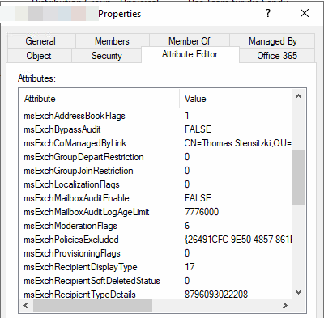
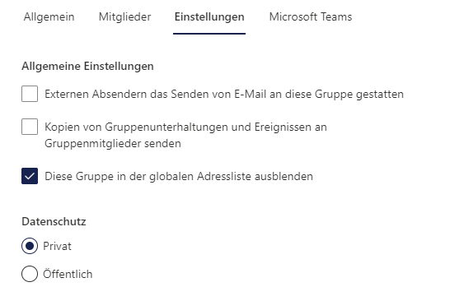

Hybride Besonderheiten
Azure AD Connect synchronisiert nicht alle Exchange-relevanten Attribute
msExchHideFromAddressLists
Azure AD Connect ignoriert SOA-Attribute
msExchRequireAuthToSendTo → immer TRUE
Notes:
(Get-ADSyncRule | ?{($_.Direction -eq 'Inbound') -and ($_.Name -ilike '*soa*')}).AttributeFlowMappings

Slide 54
In from AAD - Group SOAInAAD
Source | Destination | Expression
{cloudAnchor} | cloudAnchor
{} | description | IIF(IsNullOrEmpty([description]),NULL,Left(Trim([description]),448))
{displayName} | displayName
{mail} | mail
{alias} | mailNickname
{managedBy} | managedBy
{member} | member
{msExchCoManagedByLink} | msExchCoManagedByLink
{msExchRecipientTypeDetails} | msExchRecipientTypeDetails
{proxyAddresses} | proxyAddresses
{targetAddress} | targetAddress
{cloudMastered} | cloudMastered
{targetWritebackType} | targetWritebackType
{reasonFiltered} | reasonFiltered

Slide 55
Out to AD - Group SOAInAAD - Exchange
Source | Destination | Expression
{mail} | mail
{mailNickname} | mailNickname
{1} | msExchAddressBookFlags
{False} | msExchBypassAudit
{msExchCoManagedByLink} | msExchCoManagedByLink
{0} | msExchGroupDepartRestriction
{0} | msExchGroupJoinRestriction
{msExchHideFromAddressLists} | msExchHideFromAddressLists
{msExchLabeledURI} | msExchLabeledURI
{0} | msExchLocalizationFlags
{False} | msExchMailboxAuditEnable
{7776000} | msExchMailboxAuditLogAgeLimit
{6} | msExchModerationFlags
{{26491CFC-9E50-4857-861B-0CB8DF22B5D7}} | msExchPoliciesExcluded
{0} | msExchProvisioningFlags
{17} | msExchRecipientDisplayType
{0} | msExchRecipientSoftDeletedStatus
{msExchRecipientTypeDetails} | msExchRecipientTypeDetails
{True} | msExchRequireAuthToSendTo
{0} | msExchRoleGroupType
{0} | msExchTransportRecipientSettingsFlags
{} | msExchVersion | CNum(44220983382016)
{proxyAddresses} | proxyAddresses
{targetAddress} | targetAddress

Slide 56



Thomas Stensitzki
Enterprise Consultant | Geschäftsführer Granikos GmbH & Co. KG
MVP | Office Apps & Services Twitter: @Stensitzki LinkedIn: https://linkedin.com/in/thomasstensitzki
Blog: https://Blog.Granikos.eu
MVP Blog: https://blogs.msmvps.com/thomastechtalk
Tech Talk Folgen: http://TechTalk.Granikos.eu
Bücher anklicken – mehr erfahren

Slide 57
Ressourcen
Manage who can create Microsoft 365 Groups
Choose the domain to use when creating Microsoft 365 groups
Configure Microsoft 365 Groups with on-premises Exchange hybrid
Plan organization and lifecycle governance for Microsoft 365 groups and Microsoft Teams
Darstellungen zu Microsoft 365-Produktivitätslösungen
Archivieren oder Löschen eines Teams in Microsoft Teams
Wiederherstellen einer gelöschten Microsoft 365-Gruppe

